Slide 1
Webinář Stavební fórum
Aleš Gongol
Ředitel pro vnější vztahy, RESIDOMO
30.4.2020

Slide 2
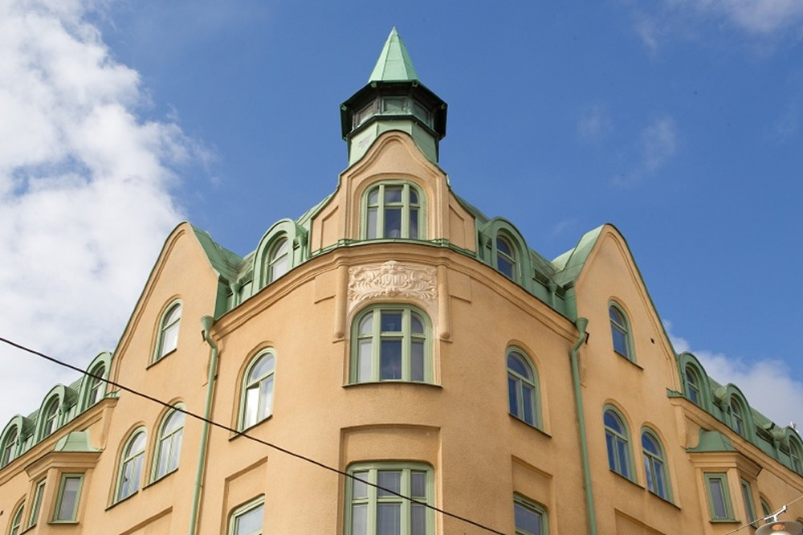
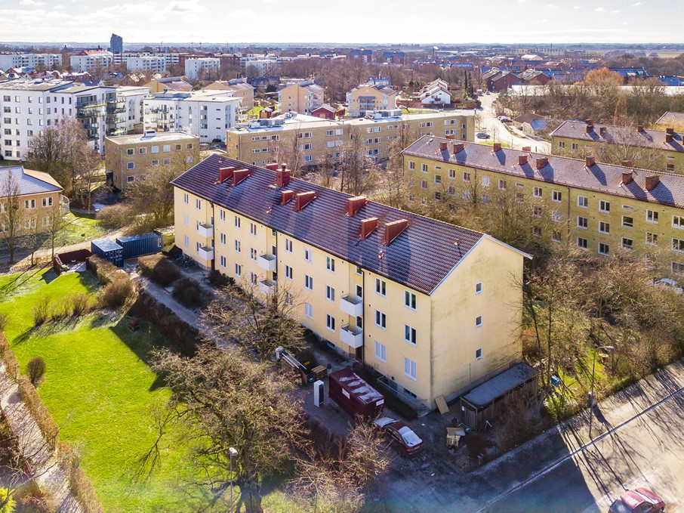
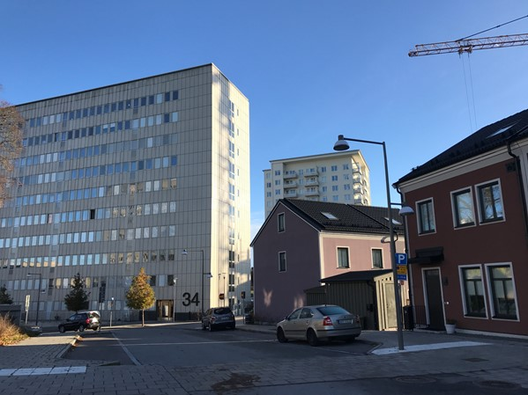
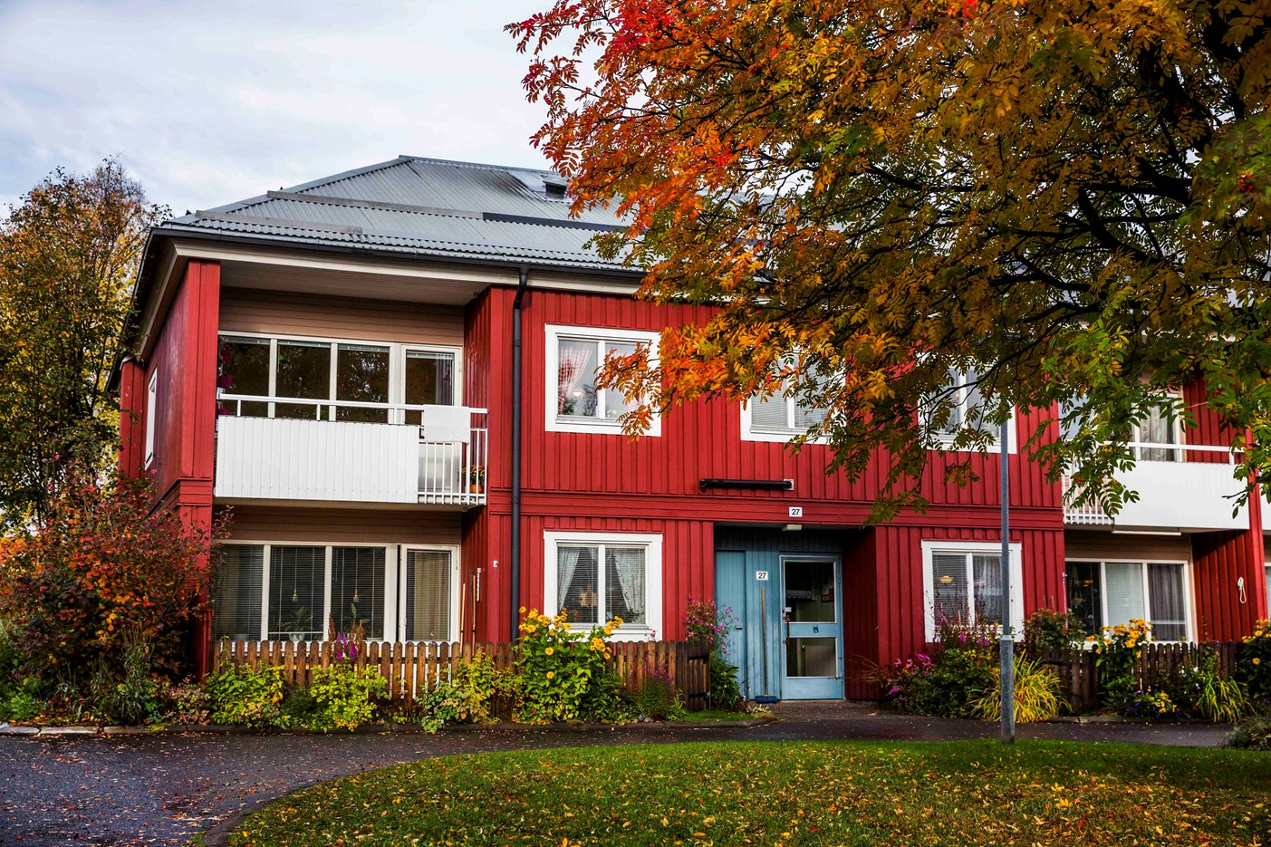

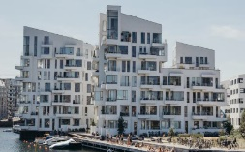
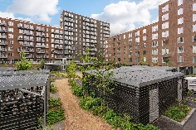
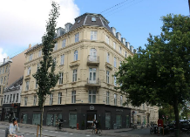
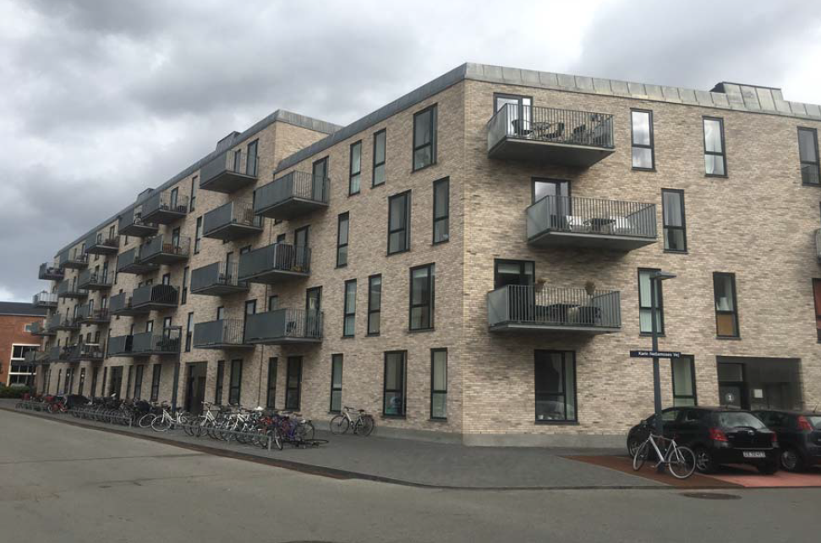



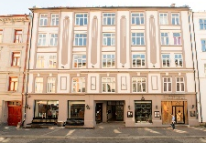
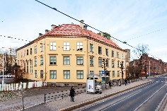
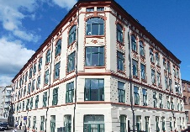
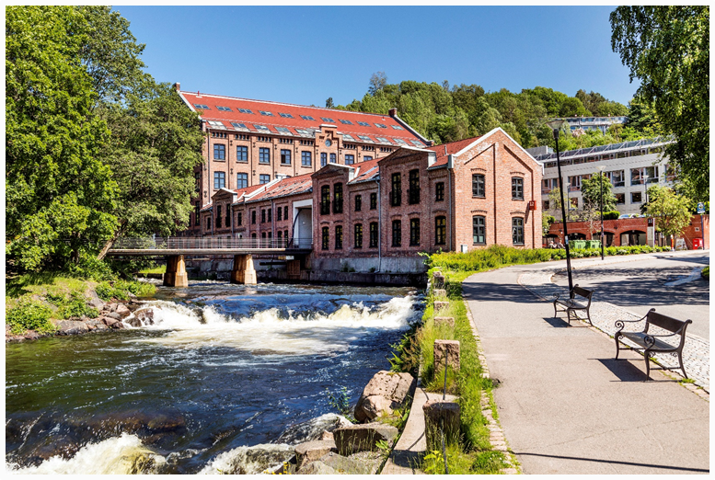

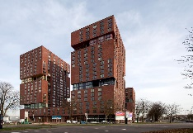
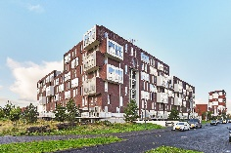
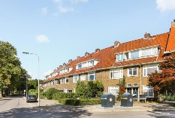
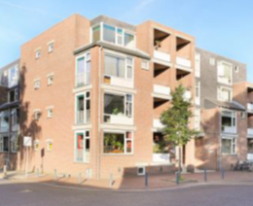


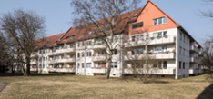
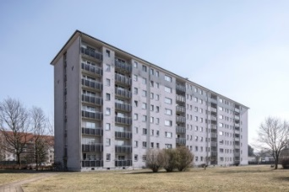
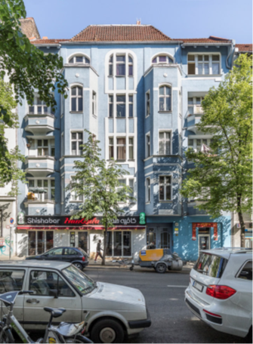
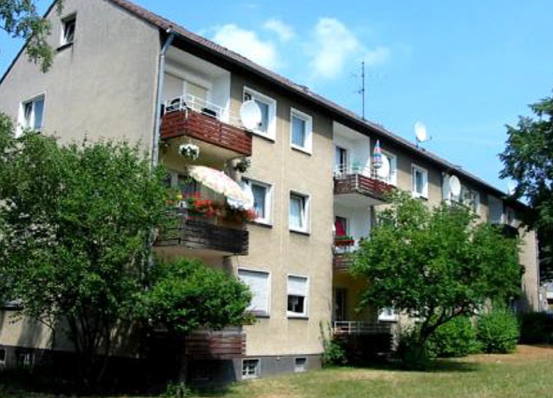
Nový vlastník v kostce
SWEDEN
Nemovitosti
Kanceláře
DENMARK
NORWAY
NORWAY
SWEDEN
Stockholm
Oslo
# bytů
29,171
DENMARK
Malmö
THE NETHERLANDS
8,688
Copenhagen
4,579
Berlin
10,447
Rotterdam
GERMANY
1,083
GERMANY
Σ53,968

Slide 3
Trendy
1) Koronavirus v nájemním bydlení
2) Pandemie Singles ve všech generacích
3) Rostoucí ceny bydlení
4) Vnitřní společenská izolovanost lidí a z toho plynoucí nekomunikace
5) Trendy mezi mileniály a seniory

Slide 4
Koronavirus v nájemním bydlení
V roce 2008 se počet neplatičů nájemního zvedl pouze o 2 procenta. Podobný scénář čekáme i v letošním roce. Bydlení je předposlední výdaj, který lidé případně neplatí.
Situace je ale letos jiná v globálním dosahu koronavirové krize. Zasahuje všechny obory a sektory bez rozdílu, což je daleko plošnější zásah než při minulé krizi. To může měnit situaci.
Proto je důležité, aby svou roli sehrál i stát a jeho záchranná síť, pokud by se ukázalo, že počty neplatičů nájemného budou vysoké. Zatím se stát nezaručil za případné dluhy lidí, kteří mohou mít problémy s placením nájmu.
Haló, nejste sami! Přibližně čtyři tisíce nájemníků starších 70 let si mohly během uplynulých tří týdnů povídat prostřednictvím mimořádné telefonní linky s názvem Haló, nejste sami! s dvacítkou mladých lidí, kteří zjišťují, zda senioři něco nepotřebují, a především si s nimi povídají.
RESIDOMO také zareagovalo mnoha dalšími programy jako jsou například virtuální prohlídky a bezpapírové podepisování smluv s novými nájemníky nebo desinfekce výtahů a společných prostor.
Zdroj: Eurostat

Slide 5
Trendy – Singles ve všech generacích
Počet jednočlenných domácností v celé Evropské unii roste. Tvoří už zhruba třetinu ze všech domácností. Podle zjištění Evropského statistického úřadu jde skoro o 72 milionů lidí.
Počet lidí v České republice, kteří žijí sami, se za posledních deset let zvýšil. V současnosti skoro třetinu českých domácností obývá právě jediný člověk. A zvýšil se i počet bezdětných rodin.
Nejvíce lidí, kteří žijí sami, je ve Švédsku. Jde o více než polovinu domácností, zatímco na Maltě tvoří singles jen zhruba dvacet procent. A třeba u našich sousedních Slováků tvoří single domácnosti přibližně dvaadvacet procent.
Zejména v skupině obyvatel starších 65 let ženy tvoří téměř tři čtvrtiny domácností jednotlivců. Ta situace je u nich poměrně složitější oproti mužům i z toho důvodu, že berou nižší plat v průběhu profesního života, nebo jsou častěji nezaměstnané.
Důvodů, proč lidé žijí sami, je víc. Souvisí to ale hlavně s proměnou životního stylu a touhou po úspěšné kariéře. Zlom nastal na konci osmdesátých let, kdy se lidem otevřely hranice - a to nejen pro cestování, ale třeba i v podnikání. Lidé se častěji věnují svým pracovním povinnostem, motivuje je také profesní růst a finanční ohodnocení.
Zdroj: Eurostat

Slide 6
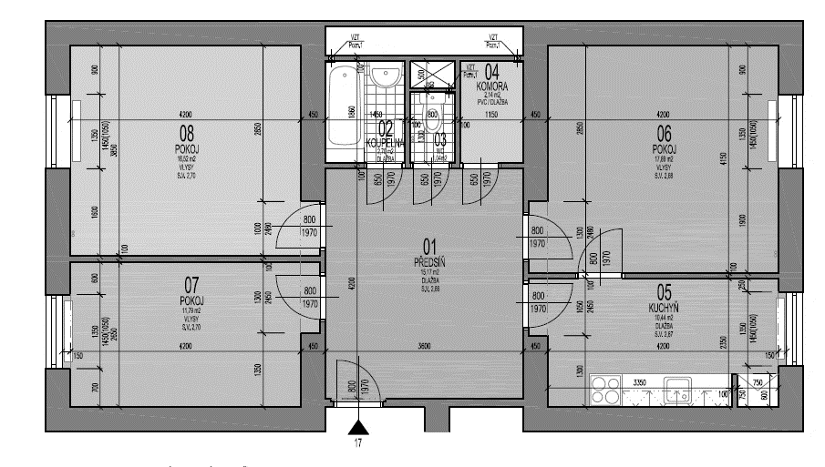
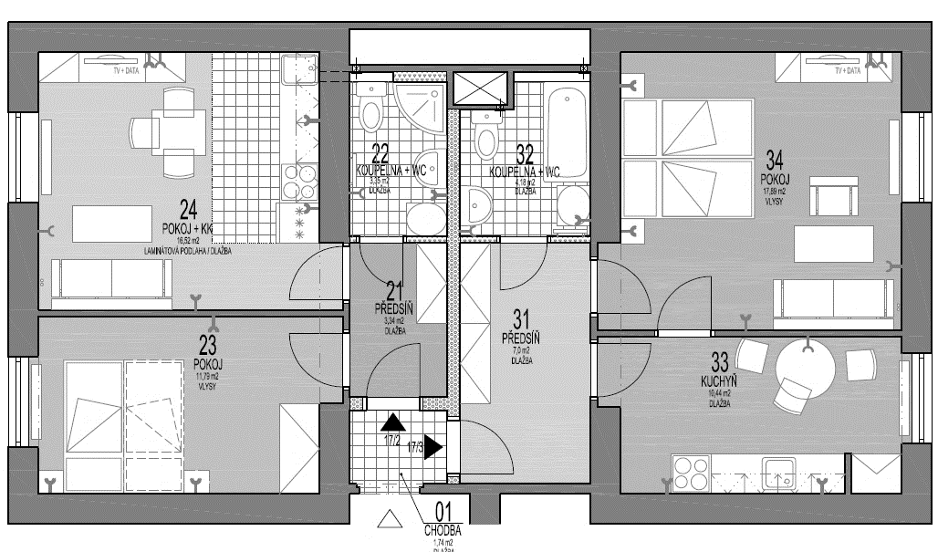
Trendy a jejich řešení
Rozdělujeme byty na menší
Speciální služby
S námi domů
Pomoc mladým lidem, kteří opouštějí dětské domovy a pěstounskou péči
Senior Asistent
Podpora nájemníků v těžkých situacích nebo specifickými potřebami
Archy
Komunitní centra v Ostravě, Havířově a Karviné
Notes:
2019 38, 2018 300

Slide 7
Trendy - Cenová hladina v krajských městech
Liberec
ČR
197
13.8%
21.0%
Ústí nad Labem
163
15.1%
22.3%
191
27.9%
4.6%
148
13.4%
8.1%
Karlovy Vary
Hradec Králové
157
0.6%
6.2%
Praha
Pardubice
339
11.8%
51.4%
176
12.0%
10.7%
Ostrava
Plzeň
Olomouc
165
4.1%
6.8%
198
12.6%
24.5%
231
9.1%
24.0%
Jihlava
189
26.8%
36.4%
Brno
Zlín
České Budějovice
234
18.0%
23.4%
198
9.6%
34.0%
174
18.0%
20.7%
Legenda
197 – Průměrný měsíční nájem na m² (04/2018)
13.8% - Růst nájemného mezi roky 2016 a 2017
21.0% - Růst nájemného mezi roky 2010 a 2017
Zdroj: www.realitymix.centrum.cz

Slide 8
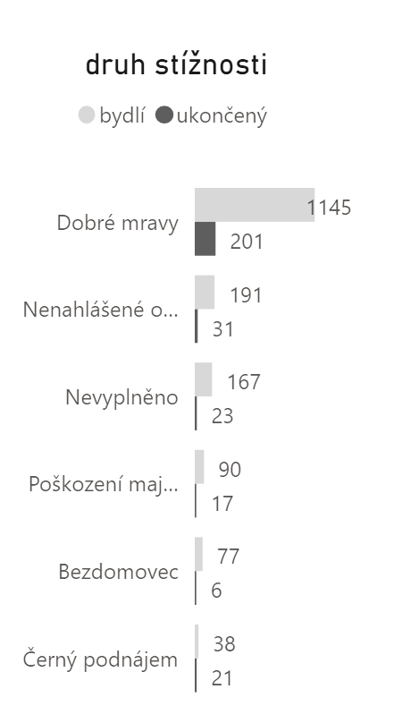
Trendy – Lidé ztrácejí schopnost se mezi sebou domluvit
Ještě před dvaceti lety byli lidé schopni většinu sousedských neshod řešit prostě jen tím, že si zaťukali na dveře a lidsky se mezi sebou domluvili a dohodli.
Dnes místo toho, aby sešli o patro nahoru nebo dolů, zasednou k počítači, mobilu a napíšou stížnost a požadují, ať ji za ně vyřeší někdo jiný.
Tento typ „papučových stížností“ je stále více rostoucím typem stížností, které jako vlastník řešíme, ale zcela očividně jsou také odrazem dnešní společnosti, kde sice máme svět a lidi na kliknutí prstu, ale sami přitom ztrácíme schopnost lidsky komunikovat.
Zdroj: interní statistiky RESIDOMO

Slide 9
Trendy mileniálové – ženy jsou akčnější
Jen 23 % milleniálů bydlí ve vlastním bytě/domě a 45 % milleniálů bude muset své osamostatnění řešit (bydlí u rodičů). Zbytek bydlí v pronájmu.
U rodičů bydlí více mužů (44 % mužů, vs. 33 % žen), nicméně 75 % dotázaných milleniálů považuje mamma hotel za špatnou vizitku a 93 % je připraveno se finančně podílet, pokud bydlí u rodičů. Ženy ale dnes odchází od rodičů dříve než muži. Ještě před 20 lety to bylo obráceně.
Muži odchází spíše do spolubydlení, ženy spíše do samostatného pronájmu nebo vlastního bytu. Spolubydlení je trendem velkých měst, kde to umožňuje bytový fond a zároveň k tomu nutí vyšší cena samostatného nájmu / vysoká cena vlastnického bydlení.
S ohledem na cenovou úroveň vlastnického bydlení v ČR je dlouhodobé nájemní bydlení pro mladé lidi stále reálnější variantou.
Zdroj: průzkum STEM/MARK

Slide 10
Trendy senioři
65 % seniorů v ČR bydlí ve vlastním bydlení v 3-4 pokojových bytech. Jednou z jejich hlavních motivací je zůstat bydlet v místě, na které jsou zvyklí, i když je byt výrazně věší, než potřebují a tím pádem i dražší.
Pro 57 % seniorů není problém s příjmy vyjít, peníze tak nejsou důvodem ke změně bydlení. Ta ale nastane ve chvíli zdravotních potíží, které jsou pro 35 % nejčastějším důvodem pro případnou změnu bydlení.
24 % seniorů nad 65 let chce v budoucnu bydlet v penzionu / domu s pečovatelskou službou, 77 % to považuje za výhodný způsob bydlení seniorů.
Logicky tak stojíme na prahu doby, kdy dramaticky vzroste poptávka po bydlení v domech s pečovatelskou službou a se servisem pro seniory s několika úrovněmi péče.
Zdroj: průzkum STEM/MARK

